Slide 1

এ,কে,এম,আই,খায়রুল আলম
সিনিয়র শিক্ষক
নিউ মডেল বহমুখী উচ্চ বিদ্যালয়
শুক্রাবাদ, ঢাকা – ১২০৭
নবম শ্রেণি * পদার্থ বিজ্ঞান তৃতীয়অধ্যায় * বল
স্বাগতম

Slide 2
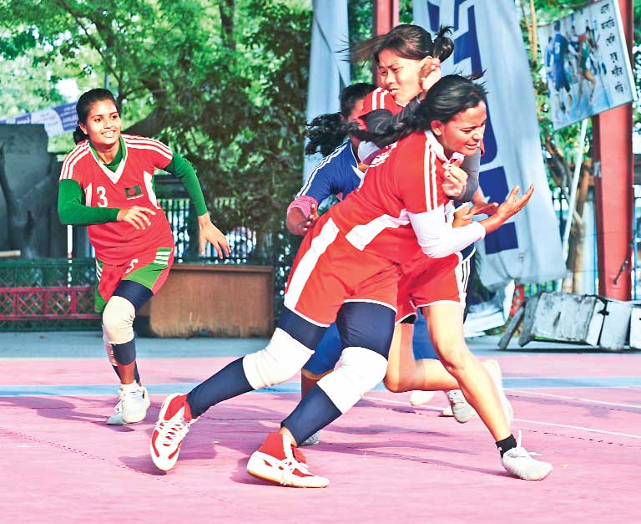
নিচের ছবিতে দেখ কীভাবে গতিরোধ করা হচ্ছে?

Slide 3
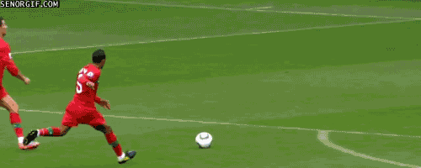
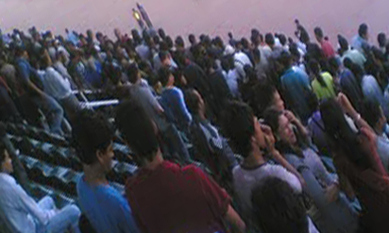
কীভাবে বলের দিক পরিবর্তন করা হচ্ছে?

Slide 4
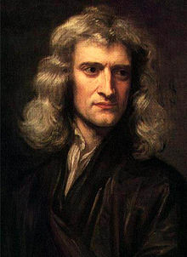
আজকের পাঠ
নিউটনের গতির প্রথম ও দ্বিতীয় সূত্র

Slide 5
শিখনফল
এ পাঠ শেষে শিক্ষার্থীরা
নিউটনের গতির প্রথম সূত্রের সাহায্যে বস্তুর জড়তা ও
বলের গুণগত ধারণা ব্যাখ্যা করতে পারবে।
বিভিন্ন প্রকার বলের ব্যাখ্যা করতে পারবে।
নিউটনের গতির দ্বিতীয় সূত্রের সাহায্যে বল পরিমাপ করতে পারবে।

Slide 6
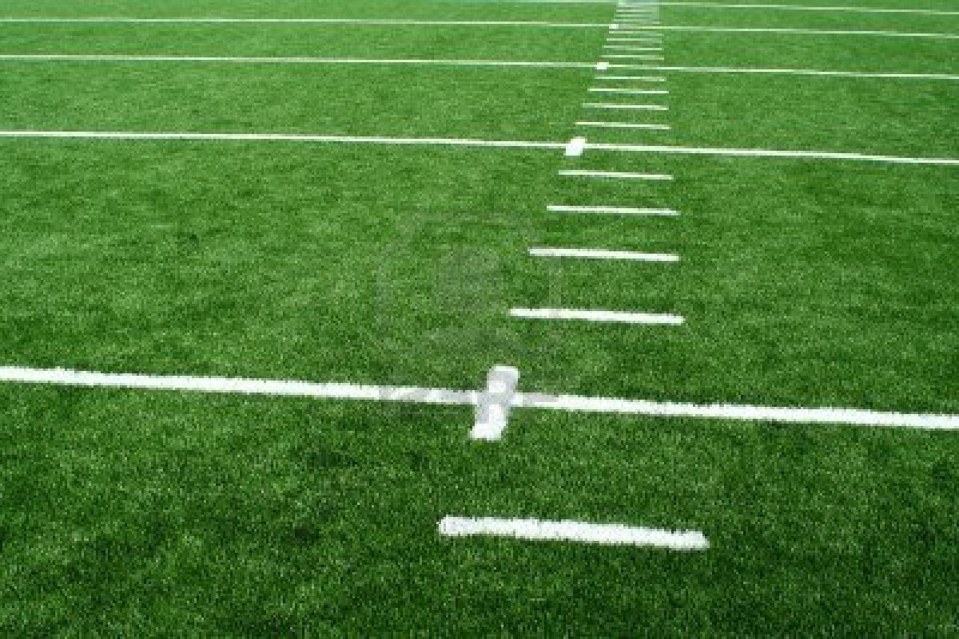
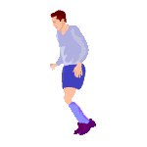
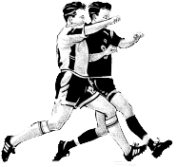

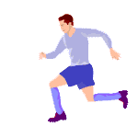

আমি যেখানে ছিলাম সেখানেই আছি
আমি এখানে এসে আবার থেমে গেলাম

Slide 7
নিউটনের গতির প্রথম সূত্র
বাহ্যিক কোনো বল প্রয়োগ না করলে স্থির বস্তু
স্থিরই থাকবে এবং গতিশীল বস্তু সুষম দ্রুতিতে
সরলপথে চলতে থাকবে।

Slide 8
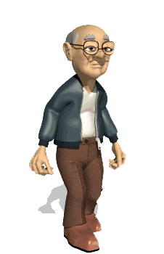


গতি জড়তা
স্থিতি জড়তা

Slide 9

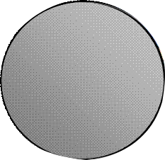
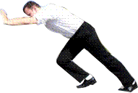


স্পর্শ বল
০০
অস্পর্শ বল

Slide 10
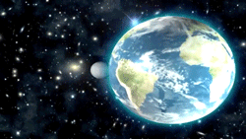

মহাকর্ষ বল
তাড়িতচৌম্বক বল

Slide 11
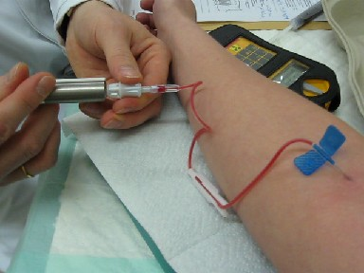
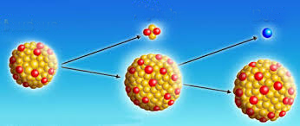
চিকিৎসাক্ষেত্রে
আইসোটোপের ব্যবহার
দুর্বল নিউক্লীয় বল
নিউক্লিয়াস
α- কণা
β- কণা

Slide 12
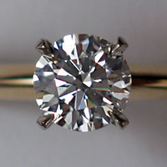
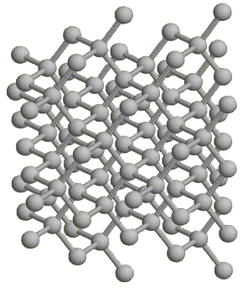
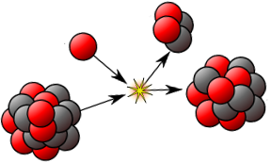
পরমাণুর নিউক্লীয়াসে প্রোটন ও
নিউট্রনের মধ্যে শক্তিশালী বল।
সবল নিউক্লীয় বল

Slide 13
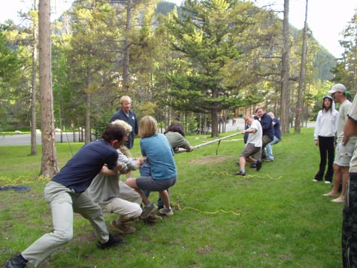
কেহ কারে নাহি ছাড়ে সমানে সমান
সাম্য বল

Slide 14


অসাম্য বল

Slide 15

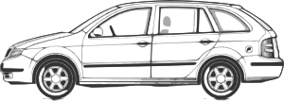
প্রথম বার খুঁটিটি ভাঙ্গেনি কিন্তু দ্বিতীয় বার খুঁটিটি ভাঙ্গলো কেন?
উভয়ক্ষেত্রে ভরবেগ সমান ছিল না।

Slide 16
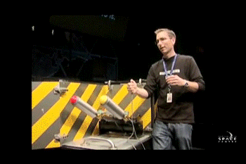
নিচের ঘটনাটি লক্ষ কর

Slide 17
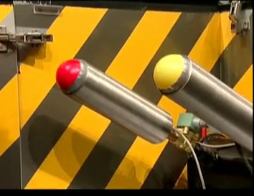
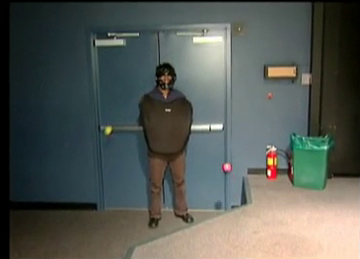
লাল বলটির ভর অপেক্ষাকৃত বেশি।
হলুদ বলটির ভর অপেক্ষাকৃত কম।
উভয় বলের উপর সমবল
প্রয়োগ করা হয়েছে।
কোন বলটি অধিক দূরত্ব অতিক্রম করেছে?
কোন বলটির অধিক গতিবেগ ছিল?
m ভরের কোনো বস্তুর উপর F বল
প্রয়োগ করলে যদি a ত্বরণ সৃষ্টি হয়
F =
ma

Slide 18
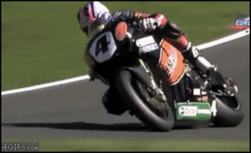
দলগত কাজ
উপরে প্রদর্শিত ঘটনাটি ব্যাখ্যা কর।

Slide 19
মূল্যায়ন
১। নিউটনের গতির প্রথম সূত্রটি বল।
২। বল কী?
৩। নিউটনের গতির দ্বিতীয় সূত্রটি বল।

Slide 20
বাড়ির কাজ
ফারুক 5 kg ভরের একটি বাক্স একটি মেঝের
উপর দিয়ে টেনে নিল। বাক্সটি টেনে নেওয়ার
সময় এর ত্বরণ .8 ms⁻² ছিল ।
উপরোক্ত ঘটনার আলোকে নিচের প্রশ্নগুলোর উত্তর দাওঃ
১। সাম্য বল কাকে বলে?
২। উদ্দীপকে কোন প্রকারের বলের কথা বলা হয়েছে?
৩। বাক্সটির উপর প্রযুক্ত বলের মান নির্ণয় কর।

Slide 21


